Slide 1
Latex - Удиртгал
Баримт бэлтгэх товч зөвлөмж
Andrei Gurtov
(based on Troy D. Milner and Simon Cuce slides)

Slide 2
Удиртгал
Ерөнхийдөө HTML, XML, RTF шиг “тэмдэглэгээт хэл”
TeX системийн өргөтгөл
TeX –г 1970-д онд Доналд Кнут бичсэн

Slide 3
Latex ба Текст процессор
Хэвлэлийн өндөр чанар
Математик томьёо оруулахад амар
Эх файлын формат ҮС/Платформоос хамааралгүй
Latex хэрэгжүүлэлт бүх платформд байдаг (DOS, Windows, Unix,...)
Latex бол үнэгүй

Slide 4
Latex ба Текст процессор
ШУ –ы бүтээл хэвлэх Де-факто стандарт
Алдаа багатай
Том баримтанд сайн
386 дээр ч ажиллаж чадна
Сурахад тийм амар биш

Slide 5
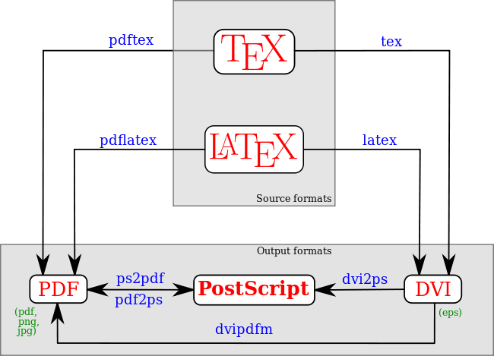
Latex –н ажиллагаа

Slide 6
Latex файлын бүтэц
\documentclass [12pt]{article}
\usepackage {color}
\usepackage {graphicx}
\begin{document}
\end{document}
Баримтын төрлийг тодорхойлох (article, book, thesis …)
Удиртгал. Ашигласан багц болон макрогийн тодорхойлолт
Их бие, хэвлэх зүйл, гарчиг, зохиогч, хураангуй, секц, хавсралт, ….

Slide 7
Суурь
Баримтын класс
\documentclass[options]{class}
options = a4paper, 11pt, 12pt, 10pt, twocolumn, landscape,...
class = article, report, book,...
Багцууд
\usepackage{package name}
epsfig = баримтад PS зураг оруулах
fancyhdr = хөл, толгойг хялбар тодорхойлох

Slide 8
Текстийн их бие
Эхлэл \begin{document}
Төгсгөл \end{document}
Текст бичих
Шинэ мөр, шинэ хуудас:
\\ , \newline , \newpage
Тодотгол:
Тод \textbf{……………} , \bf
Налуу \emph{…………} , \textit{………} , \it
Зураастай \underline{…………} , \ul

Slide 9
Текстийн их бие …
Файл оруулах
\input{filename.tex}

Slide 10
Формат
Секц
\section{…} = 1. Latex гайхалтай
\subsection{…} = 1.1 Яагаад
\subsubsection{…} = 1.1.1 Шалтгаан 1
\appendix – хавсралт(дугаарлах схемийг өөрчлөх)
\chapter{…} – бүлэг(ном, тайлан гэсэн баримтын класс)
Гарчиг, зохиогч ба бусад
\title{…} \author{…}
\footnote{…}

Slide 11
Формат ...
\maketitle - Гарчиг, зохиогчийг харуулах
\tableofcontents – Гарчигийн жагсаалт үүсгэх
\listoftables – Хүснэгтийн жагсаалт үүсгэх
\listoffigures – Зургийн жагсаалт үүсгэх
Шошго
\label{marker} – Шошго тавих.
\pageref{marker} – Шошготой хуудасны дугаарыг харуулах.
\ref{marker} – Шошгоны байрлалыг харуулах.
Жагсаалт
Жасаалт: enumerate, itemize, description.
жишээг хар.

Slide 12
Жагсаалт
Эх
\begin{itemize}
\item Apple
\item Orange
\end{itemize}
Үр дүн
Apple
Orange

Slide 13
Жагсаалт
Дугаарласан жагсаалт гаргахад enumerate –г itemize –н оронд хэрэглэнэ
Жагсаалт үүрлэсэн байж болно

Slide 14
Орчин
Дараахын хооронд
\begin{name}
\end{name}
Ихэнх команд, жишээ нь \bf орчны төгсгөл хүртэлх текстэнд үйлчилдэг
Үүрлэж болно
Жишээ:
itemize, center, abstract

Slide 15
Групп
Хаалтан доторх текст { Текст }
Ихэнх команд группын төгсгөл хүртэл ажилладаг
Эх код
энд {дараах зүйлийг \bf ялгаж, тодоор} бичлээ
Үр дүн
энд дараах зүйлийг ялгаж, тодоор бичлээ

Slide 16
Тэгшитгэх
Орчин: center, flushleft, flushright
Жишээ
\begin{flushright}
Right aligned
\end{flushright}
Үр дүн
Right aligned

Slide 17
Фонтын хэмжээ
\tiny \scriptsize \footnotesize
\small \normalsize
\large \Large
\LARGE \huge
\Huge

Slide 18
Latex баримтын жишээ
\documentclass{article}
\title{Simple Example}
\author{Andrei Gurtov}
\date{March 2000}
\begin{document}
\maketitle
Hello world!
\end{document}

Slide 19
Хүснэгт
Багана
\begin{tabular}{|…|…|}
\end{tabular}
Мөр
& - Баганыг тусгаарлах
\\ - Мөрийн төгсгөл
\hline – Мөрийн доогуур зураас
Жишээ: 123123 & 34.00\\ \hline
Хоёр багана
l = зүүн
r = баруун
p = хэмжээ
жишээ: p{4.7cm}
c = голлох

Slide 20
Хүснэгтийн жишээ
\begin{tabular}{|l|r|c|} \hline
Date & Price & Size \\ \hline
Yesterday & 5 & big \\ \hline
Today & 3 & small \\ \hline
\end{tabular}

Slide 21
Хөвөгч элемент
Хүснэгт, зураг зэрэг элемент хуудас алгасаж хөвөж болно.
\begin{figure}[options]
\begin{table}[options]
Хүснэгт болон зургийн жагсаалтад орно.
Options (зөвлөмж)
h = энд
t = хуудасны эхэнд
b = хуудасны төгсгөлт

Slide 22
Хөвөгч зургийн жишээ
\begin{figure}[ht]
\centering\epsfig{file=uni.ps, width=5cm}
\caption{University of Helsinki}
\label{uni}
\end{figure}
Figure~\ref{uni} shows...

Slide 23
Зураг
epsfig багцыг ашиглах
\usepackage{epsfig}
Их биед зураг оруулах
\epsfig{file=filename.eps, width=10cm, height=9cm, angle=90}
EPS зургийг үүсгэхдээ xv, xfig –г ашиглаж болно.
MS Power Point -с GIF гэж хадгалаад EPS –д хувиргаж болно.

Slide 24
Ном зүйг гараар үүсгэх
\begin{thebibliography}{}
\bibitem[Come95]{Come95} Comer,
D. E., {\it Internetworking with TCP/IP:
Principles, Protocols and Architecture},
volume 1, 3rd edition. Prentice-Hall,
1995.
\end{thebibliography}

Slide 25
Ном зүйг Bibtex –р үүсгэх
Ном зүйн мэдээллийг *.bib файлд Bibtex форматаар хадгална.
chicago багцыг оруулах
\usepackage{chicago}
Ном зүйн хэвээ тогтоох
\bibliographystyle{chicago}
Ишлэлийн секц үүсгэх
\bibliography{bibfile}

Slide 26
Ном зүйг Bibtex –р үүсгэх
@book{Come95,
author=“D. E. Comer”,
title={Internetworking with TCP/IP: Principles, Protocols and Architecture},
publisher=“Prentice-Hall”,
year=1995,
volume=1,
edition=“Third”}

Slide 27
Ном зүй ...
Ишлэл хийх
\cite{cuc98} = (Cuce 1998)
\citeN{cru98} = Crud (1998)
\shortcite{tom98} = (Tom, et. al. 1998)
Bibtex файлыг үүсгэх
Emacs прграмыг ашиглах.
эсвэл Bibtex өгөгдлийг ном зүйн өгөгдлийн сангаас хуулж авах.

Slide 28
Математик
\begin{center}
{\large
$$ y=\frac{a^3+2c_{x}}{1+\sqrt{b_{x}}} $$ \\
\vspace{0.2in}
$$ Q=\sum_{i=1}^{j}\int_{\mu}^{\infty}f(x_{j})dx $$ \\
\vspace{0.2in}
$$ \Psi = \oint_{- \infty}^{\infty}f_{xy}({\frac{\partial
Qx}{\partial Qy}})^{\Im_{\pi}^ \prime} $$ \\ }

Slide 29
Хэрэгсэл
UNIX
xdvi, ghostview, fixps, emacs with latex/bibtex support.
Windows
Ghostview, Acrobat Distiller, Acrobat Reader, Scientific Workplace (not the best), the Bibtex viewer is good. Paint Shop Pro, Latex and Emacs

Slide 30
Баярлалаа

